Slide 1
Das neue FBZ Speyer (Förder- und Beratungszentrum) - wer wir sind und was wir machen!

Slide 2
Was ist ein FBZ?
FBZ = Förder- und Beratungszentrum
Eine Weiterentwicklung einer Förderschule, in diesem Fall der Schule im Erlich (Förderschwerpunkt Lernen)
Start: Februar 2026 (zum 2. HJ)
Aufsuchende Einzelfall-Beratung
Kontaktaufnahme über unseren Meldebogen (online)

Slide 3
Die Idee des FBZ:
- um LehrerInnen versch. Bildungseinrichtungen bei der Beschulung versch. SchülerInnen zu unterstützen, deren Beschulung möglicherweise sonderpädagogische Expertise und Unterstützung fordert
- Beratung für LehrerInnen aller Schularten in Speyer und Umgebung
Ziel: Alle SchülerInnen im Raum Speyer sollen möglichst optimal schulisch lernen können

Slide 4
Aufgaben und Ziele des FBZ:
- Beratung von Lehrkräften, einzelfallbezogen und bedarfsorientiert
- Beratung mit der Zielsetzung, eine exklusive Beschulung möglichst zu vermeiden
- Beratung für gelingende inklusive Beschulung
- Beratung bei Rückschulung
- Beratung bei herausfordernden Situationen
- Schaffen eines umfassenden interdisziplinären Netzwerkes

Slide 5
Arbeitsweise/ Haltung:
- inklusive, systemisch-lösungsorientierte Grundhaltung
- Hilfe zur Selbsthilfe auf Augenhöhe
- präventive Beratung

Slide 6
Beispielthemen:
Beratung zu den sonderpädagogischen Fachrichtungen Lernen, ganzheitliche Entwicklung, Motorik, Sprache, sozial-emotionale Entwicklung; u.U. auch Hören und Sehen (Autismus nicht: Autismusberatung → ADD Neustadt)
Umsetzung von inklusivem Unterricht, zu Classroom-Management, Hilfsmitteln, Differenzierung, Förderplanung, Nachteilsausgleich, ggf. Weitervermittlung an Experten
Teilleistungsschwächen /-störungen: LRS (lesen/ schreiben), Dyskalkulie (rechnen)
AD(H)S (Aufmerksamkeitsdefizit ggf. mit Hyperaktivität)
Absentismus
Prozessbegleitung bei Einleitung der Überprüfung des sonderpädagogischen Förderbedarfs („Gutachten“), wenn alle päd. Maßnahmen ausgeschöpft sind
Voraussetzung hierfür: fortlaufender evaluierter Förderplan

Slide 7
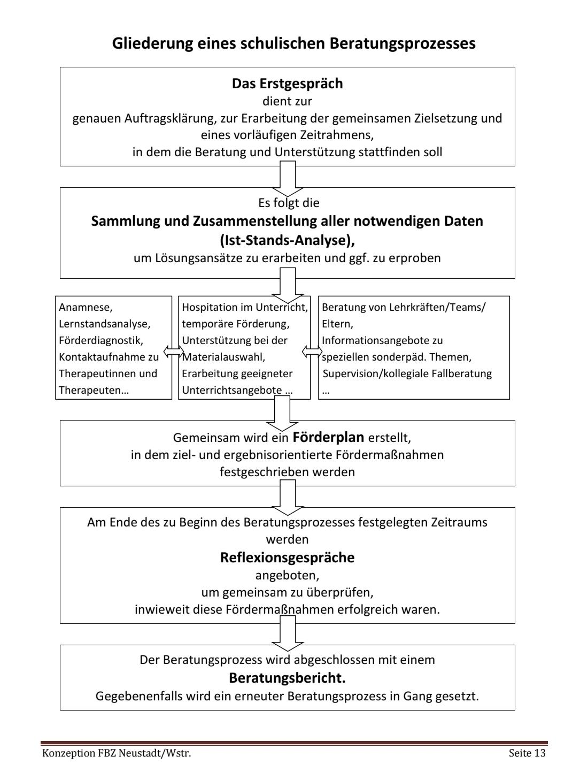
Schritte im Beratungsprozess:
- Antrag durch Regelschule (Meldebogen)
- Fallbesprechung im FBZ-Team, Verteilung der Anträge
- Kontaktaufnahme, organisatorische Klärung
- Hospitation, informelle Diagnostik, Beratung
- ggf. weitere externe Diagnostik
- ggf. weitere Besprechung im Team
- ggf. Unterstützung bei der Förderplanung
- Dokumentation der Beratung
- Abschlussgespräch

Slide 8
Für diese Schulen sind wir zuständig:
Grundschulen:
- GS Woogbachschule
- GS Zeppelinschule
- GS Siedlungsschule
- GS Salierschule
- GS Im Vogelgesang
- Freie Reformschule Speyer
- GS St. Magdalena
- GS Berghausen
- GS Heiligenstein
- GS Mechtersheim
- GS Dudenhofen
- GS Harthausen
- GS Hanhofen
Weiterführende Schulen:
- RS+ Burgfeld
- RS+ Dudenhofen
- RS+ Siedlungsschule
- Realschule Nik. v. Weis
- Realschule Edith Stein
- IGS Speyer
- Gymnasium am Kaiserdom
- Hans Purrmann - Gymnasium
- Schwerd - Gymnasium
- Nik. v. Weis – Gymnasium
- Gymnasium Edith Stein

Slide 9
Kooppartner / Netzwerk:
Diagnostik / Frühförderung:
Fachberater für Autismus
Kinderzentrum Ludwigshafen
Klinik für Kinderneurologie und Sozialpädiatrie Kinderzentrum Maulbronn
Caritas-Förderzentrum Landau
Psychiatrische Kliniken:
Klinik für Kinder- und Jugendpsychiatrie Klingenmünster & Außenstelle SP
Kinder- & Jugend-psychotherapie:
niedergelassene Praxen
Kinderärzte mit IQ-Testung: z.B. Dr. med. S. Döhring, Römerberg-Heiligenstein
Logopädie, Ergotherapie, Psychomotorik:
Niedergelassene Praxen
Verein zur Bewegungsförderung in Landau
Schulen mit Förderschwerpunkt:
FSP ganzheitliche Entwicklung: Pestalozzi-Schule
FSP motorische Entwicklung, Mosaikschule LU
FSP Sprache: Pfalzinstitut für Hören u. Kommunikation, Augustin-Violet-Schule, Frankenthal
FSP Sprache, Rülzheim
FSP sozial-emotionale Entwicklung: Jakob-Reeb-Schule Landau bzw. Germersheim & LU
Landesschule für Blinde und Sehbehinderte, Neuwied
Berufsorientierung: BBS SP: BVJ-I, Agentur für Arbeit
Schulsozialarbeit, Jugendamt, Sozialamt
Kitas, Vorschulklasse Zeppelinschule
Kinderschutzbund, Caritas, Diakonie

Slide 10
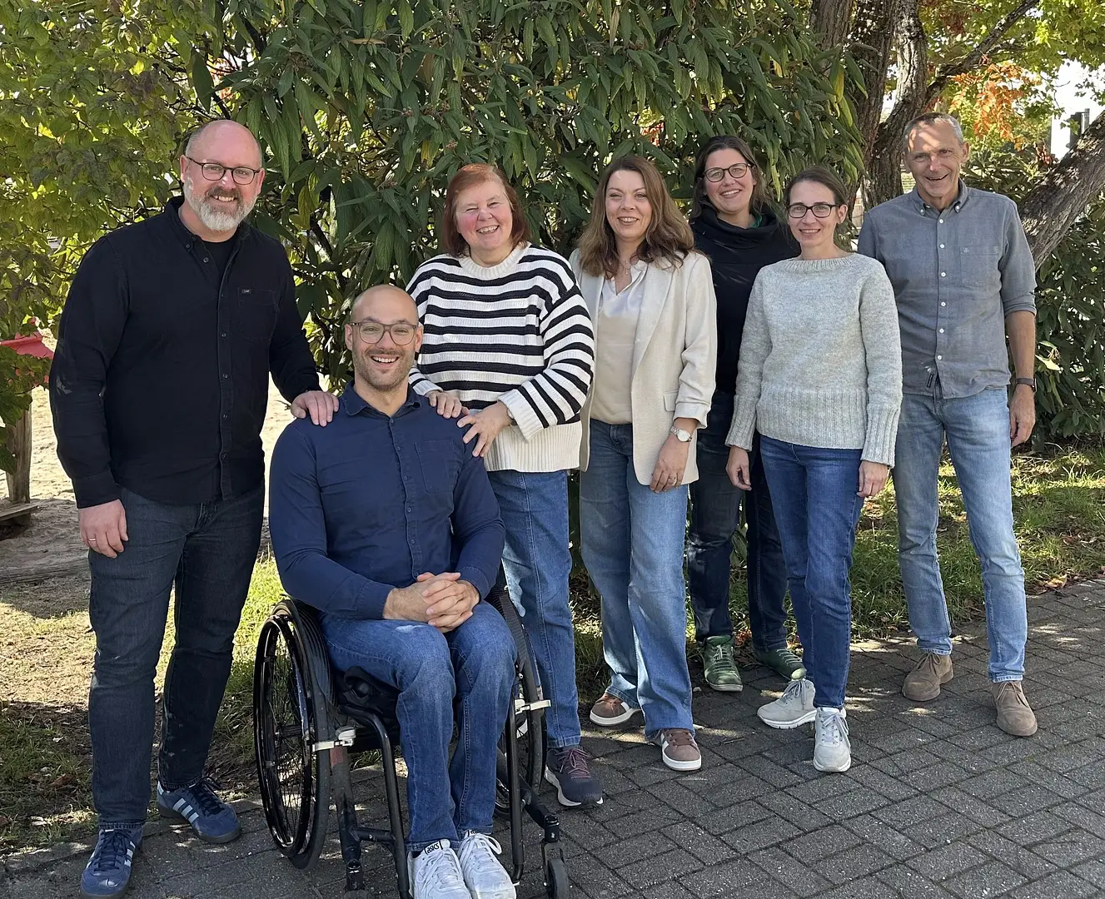
Das FBZ-Team
Derzeit 5 SonderpädagogInnen:
Fachrichtungen / Beratungsschwerpunkte:
- Marion Languth: GE, ME, S
- Angelika Lehming: S & GE
Kerstin Tuma: S & L
Maximilian Roth: L & SE
Wibke Levens: SE & L
S. Kraml (SL), M. Roth, A. Lehming, K. Tuma. W. Levens, M. Languth, J. Schall (SL)

Slide 11
Kontakt zu uns:
Über den Meldebogen auf der Homepage des FBZ Speyer, zu erreichen über die Schule im Erlich: www.schuleimerlich.de
Per Mail: fbz@schuleimerlich.de
- In einem wöchentlichen Treffen (Mi) verteilen wir die eingehenden
Meldungen und nehmen dann Kontakt zu Ihnen auf.

Slide 12
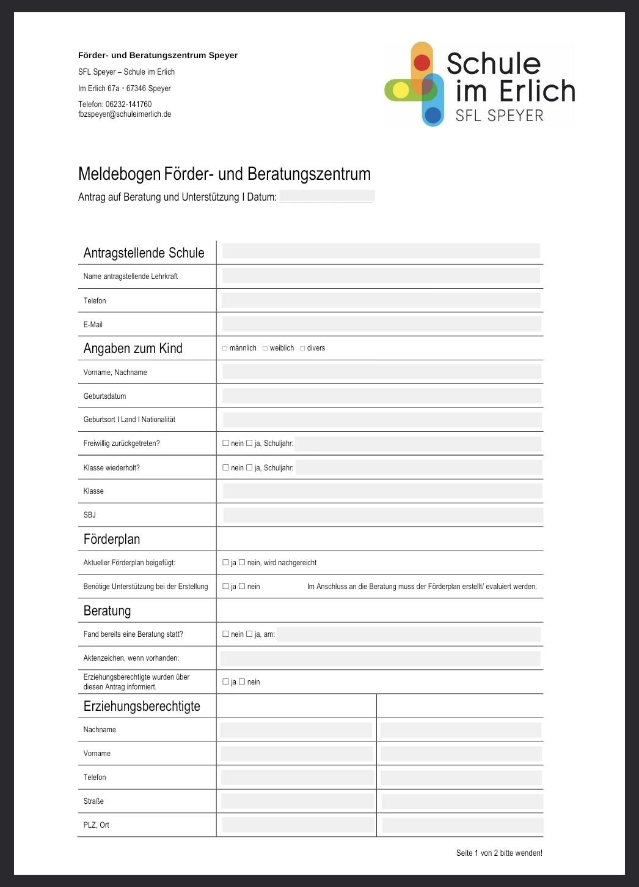
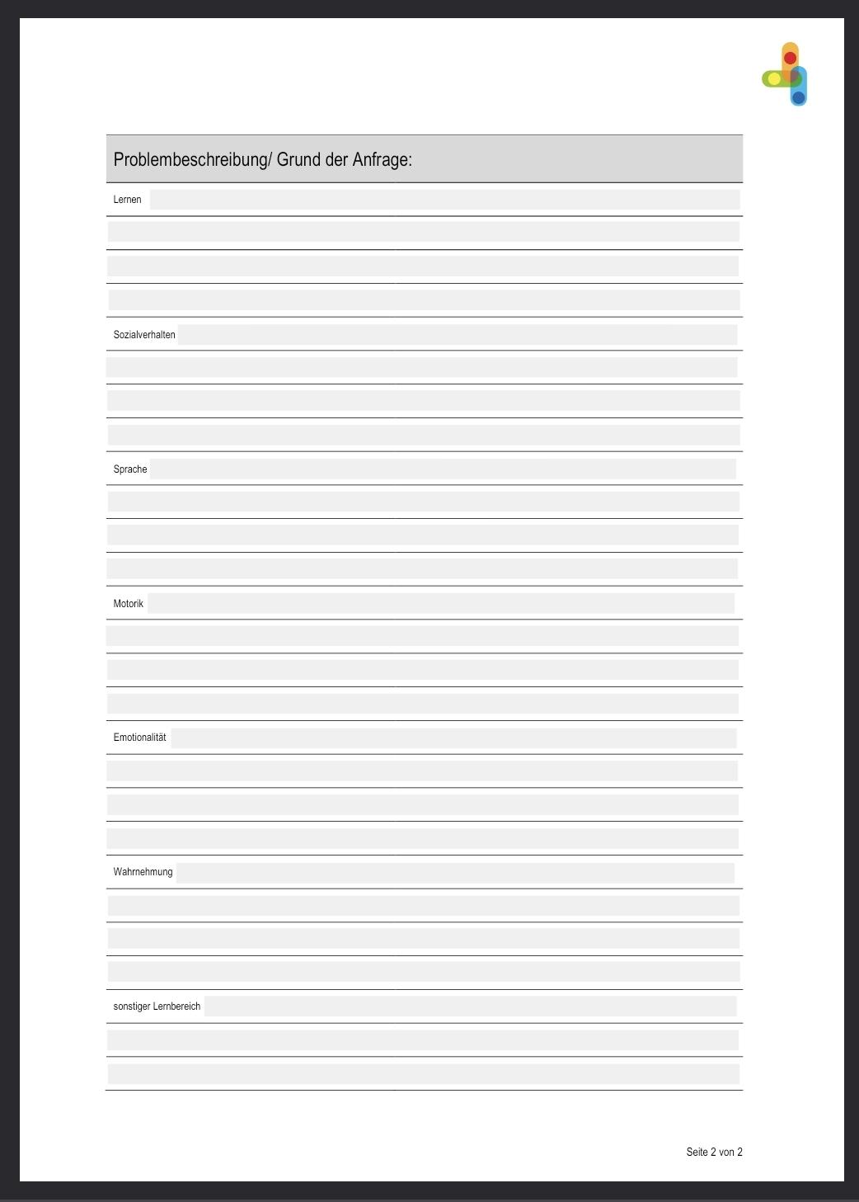

Slide 13
Herzlichen Dank für Ihre Aufmerksamkeit!
Jetzt:
Raum für Fragen und Gespräche!
- In der Großgruppe
oder individuell!

